Slide 1
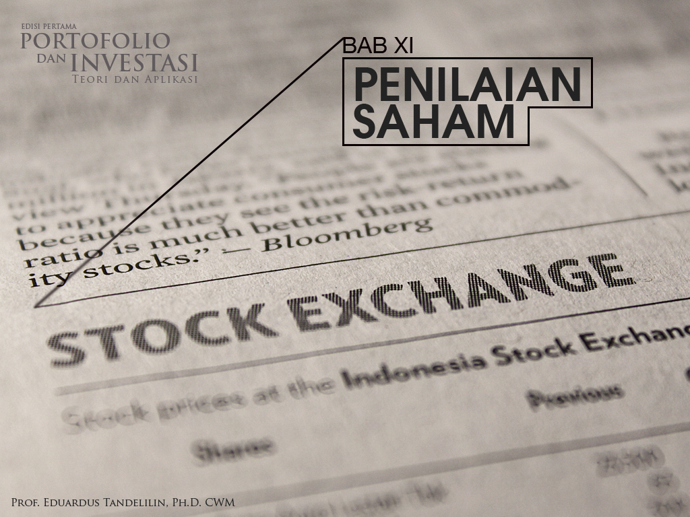

Slide 2
OVERVIEW
1/45
Nilai intrinsik dan nilai pasar saham.
Berbagai pendekatan yang digunakan dalam penilaian saham.
Menentukan tingkat return yang disyaratkan.
Menentukan tingkat pertumbuhan.

Slide 3
NILAI INTRINSIK DAN NILAI PASAR
2/45
Dalam penilaian saham dikenal adanya tiga jenis nilai, yaitu:
Nilai buku.
Nilai yang dihitung berdasarkan pembukuan perusahaan penerbit saham (emiten).
Nilai pasar.
Nilai saham di pasar.
Nilai intrinsik (teoritis) saham.
Nilai saham yang sebenarnya atau seharusnya terjadi.

Slide 4
ILUSTRASI NILAI NOMINAL, NILAI BUKU, DAN NILAI PASAR
3/45
Nilai nominal, nilai buku, dan nilai pasar (harga penutupan) akhir tahun pada tahun 2001 s.d. 2003 (dalam rupiah per lembar saham).
 | PT Telekomunikasi Tbk
 | 2001 | 2002 | 2003
Nilai nominal: | 500 | 500 | 500
Nilai buku: | 925 | 1.450 | 1.718
Nilai pasar: | 3.200 | 3.850 | 6.750
 | PT Indofood Sukses Makmur Tbk
 | 2001 | 2002 | 2003
Nilai nominal: | 100 | 100 | 100
Nilai buku: | 389 | 390 | 434
Nilai pasar: | 625 | 600 | 800
 | PT Astra International Tbk
 | 2001 | 2002 | 2003
Nilai nominal: | 500 | 500 | 500
Nilai buku: | 1.011 | 2.492 | 2.902
Nilai pasar: | 1.950 | 3.150 | 5.000
 | PT Bank Central Asia Tbk
 | 2001 | 2002 | 2003
Nilai nominal: | 500 | 250 | 250
Nilai buku: | 3.287 | 1.912 | 2.059
Nilai pasar: | 1.475 | 2.500 | 3.325
 | PT Ekadharma Tape Industry Tbk
 | 2001 | 2002 | 2003
Nilai nominal: | 500 | 500 | 500
Nilai buku: | 1.040 | 1.086 | 1.113
Nilai pasar: | 450 | 500 | 950

Slide 5
NILAI INTRINSIK DAN NILAI PASAR
4/45
Investor berkepentingan untuk mengetahui ketiga nilai tersebut sebagai informasi penting dalam pengambilan keputusan investasi yang tepat.
Dalam membeli atau menjual saham, investor akan membandingkan nilai intrinsik dengan nilai pasar saham bersangkutan (overvalued atau undervalued).

Slide 6
NILAI INTRINSIK DAN NILAI PASAR
5/45
Ada dua pendekatan dalam penentuan nilai intrinsik saham berdasarkan analisis fundamental:
1. Pendekatan nilai sekarang (present value approach).
2. Pendekatan rasio harga terhadap earning (Price Earning Ratio/PER).

Slide 7
PENDEKATAN NILAI SEKARANG
6/45
Perhitungan nilai saham dilakukan dengan mendiskontokan semua aliran kas yang diharapkan di masa datang dengan tingkat diskonto sebesar tingkat return yang disyaratkan investor.
Nilai intrinsik atau disebut juga nilai teoritis suatu saham nantinya akan sama dengan nilai diskonto semua aliran kas yang akan diterima investor di masa datang.
Tingkat return yang disyaratkan merupakan tingkat return minimum yang diharapkan atas pembelian suatu saham.

Slide 8
PENDEKATAN NILAI SEKARANG
7/45
Proses penilaian saham meliputi:
Estimasi aliran kas saham di masa depan.
Estimasi tingkat return yang disyaratkan.
Mendiskontokan setiap aliran kas dengan tingkat diskonto sebesar tingkat return yang disyaratkan.
Nilai sekarang setiap aliran kas tersebut dijumlahkan, sehingga diperoleh nilai intrinsik saham bersangkutan.

Slide 9
PROSES PENENTUAN NILAI SEKARANG
8/45
0 1 2 t n
CF₁ CF₂ CF_{t} CF_{n}
PV CF₁ k₁
PV CF₂ k₂
PV CF_{t} k_{t}
PV CF_{n} k_{n}
Vo
dimana:
Vo = Nilai sekarang dari suatu saham
CF_{t} = Aliran kas yang diharapkan pada periode t
k_{t} = return yang disyaratkan pada periode t
n = jumlah periode aliran kas

Slide 10
MODEL DISKONTO DIVIDEN
9/45
Model ini untuk menentukan estimasi harga saham dengan mendiskontokan semua aliran dividen yang akan diterima di masa datang.
Perumusan model secara matematis:
dimana:
= Nilai intrinsik saham dengan model diskonto dividen
D₁, D₂, … D∞ = Dividen yang akan diterima di masa datang
k = tingkat return yang disyaratkan

Slide 11
MODEL PERTUMBUHAN NOL
10/45
Model ini berasumsi bahwa dividen yang dibayarkan perusahaan tidak akan mengalami pertumbuhan.
Rumus untuk menilai saham dengan model ini adalah:

Slide 12
MODEL PERTUMBUHAN NOL
11/45
Contoh: misalkan saham A menawarkan dividen tetap sebesar Rp. 800. Tingkat return yang disyaratkan investor adalah 20%.
Nilai saham A sebesar Rp. 4000.

Slide 13
MODEL PERTUMBUHAN KONSTAN
12/45
Model ini dipakai untuk menentukan nilai saham, jika dividen yang akan dibayarkan mengalami pertumbuhan secara konstan selama waktu tak terbatas, dimana g_{t+1} = g_{t} untuk semua waktu t.
Persamaan model pertumbuhan konstan ini bisa dituliskan sebagai berikut:

Slide 14
MODEL PERTUMBUHAN KONSTAN
13/45
Contoh: Misalkan PT Omega membayarkan dividen Rp. 1.000, per tahun. Pertumbuhan dividen direncanakan sebesar 5% per tahun. Tingkat return yang disyaratkan investor sebesar 15%. dan harga pasar saham PT Omega saat ini adalah Rp. 10.000.

Slide 15
MODEL PERTUMBUHAN KONSTAN
14/45
Adakalanya, perusahaan mengalami pertumbuhan yang sangat baik jauh di atas pertumbuhan normal dan sangat menjanjikan selama beberapa tahun, tetapi lambat laun menurun terus.
Misalnya, suatu perusahaan yang mengalami pertumbuhan fantastis selama 5 tahun mungkin bisa membayarkan tingkat dividen dengan pertumbuhan 20% per tahun (selama lima tahun), dan setelah itu hanya akan membayarkan dividen dengan tingkat pertumbuhan hanya 10% per tahun (sampai tahun- tahun berikutnya).

Slide 16
MODEL PERTUMBUHAN KONSTAN
15/45
Proses untuk menghitung nilai saham dengan menggunakan model pertumbuhan dividen tidak konstan dapat dilakukan dengan rumus berikut:
dalam hal ini:
= nilai intrinsik saham dengan model pertumbuhan tidak konstan
n = jumlah tahun selama periode pembayaran dividen supernormal
D₀ = dividen saat ini (tahun pertama)
g₁ = pertumbuhan dividen supernormal
D_{n} = dividen pada akhir tahun pertumbuhan dividen supernormal
g_{c} = pertumbuhan dividen yang konstan
k = tingkat return yang disyaratkan investor

Slide 17
CONTOH
16/45
Misalkan data saham PT SGPC adalah sebagai berikut:
n = 3 tahun D₀ = Rp. 1000
g_{c} = 10% k = 15%
g₁ = 20% per tahun selama 3 tahun pertama
Carilah nilai intrinsik saham.

Slide 18
CONTOH
17/45
0 g=20% 1 g=20% 2 g=20% 3 g=10% 4 g=10%n
A B
D₀= Rp. 1.000 D₁= Rp. 1.200 D₂= Rp. 1.440 D₃= Rp. 1.728 D₄= Rp. 1.900,8
Rp. 1.043,48 k
1.088,85 k
1.136,19 k
24.996,14 = Rp. 38.016
k
Rp. 28.264,66
Notes:
18

Slide 19
MENENTUKAN RETURN YANG DISYARATKAN
18/45
Tingkat return yang disyaratkan, k, digunakan sebagai tingkat diskonto dalam model diskonto dividen.
Tingkat return yang disyaratkan merupakan tingkat return minimal yang diharapkan investor sebagai kompensasi atas risiko untuk bersedia berinvestasi.

Slide 20
MENENTUKAN RETURN YANG DISYARATKAN
19/45
Untuk berinvestasi pada aset yang berisiko, investor akan mensyaratkan adanya tambahan return sebagai premi risiko.
Tingkat return yang disyaratkan (k) merupakan tingkat return minimal yang diharapkan investor sebagai kompensasi atas risiko untuk bersedia berinvestasi.
k = tingkat return bebas risiko + premi risiko

Slide 21
MENENTUKAN RETURN YANG DISYARATKAN
20/45
Sebagai contoh pada tahun 2003, tingkat bunga tiga bulanan SBI adalah sekitar 8,15 persen, sedangkan tingkat bunga per tahun untuk deposito di bank BUMN sekitar 10 persen. Anggap tingkat return bebas risiko yang dipilih adalah 10 persen. Selanjutnya anggap investor menentukan 3 persen sebagai premi risiko untuk berinvestasi pada saham Telekomunikasi Indonesia. Dengan demikian, tingkat return yang disyaratkan investor untuk saham Telekomunikasi Indonesia adalah:
k (Telekomunikasi Indonesia) = 10% + 3% = 13 persen.

Slide 22
MENENTUKAN RETURN YANG DISYARATKAN
21/45
Cara lain untuk menentukan tingkat return yang disyaratkan adalah menggunakan CAPM:
k = k_{RF} + β(k_{M} – k_{RF})

Slide 23
MENENTUKAN RETURN YANG DISYARATKAN
22/45
Contoh: tingkat return yang disyaratkan untuk saham Ekadharma Tape Industry ditentukan dengan menggunakan CAPM. Anggap pada tahun 2003, investor menetapkan premi risiko pasar saham di BEJ adalah (kM – kRF) = 6 persen. Diketahui beta saham Ekadharma Tape Industry (EKAD) untuk periode 1998 s.d. 2002 telah diestimasi sebesar 0,756. Dengan tingkat return bebas risiko 10 persen, maka tingkat return yang disyaratkan untuk saham Ekadharma Tape Industry dihitung berikut:
k (Ekadharma Tape Industry) = 10% + 0,756 x 6% = 15,292 %.

Slide 24
MENENTUKAN TINGKAT PERTUMBUHAN
23/45
Tingkat pertumbuhan di masa mendatang tidaklah selalu mudah diprediksi.
Analis sekuritas dan investor memang tidak dapat dengan mudahnya menggunakan tingkat pertumbuhan saat ini atau masa lalu untuk memprediksi tingkat pertumbuhan masa mendatang.
Namun dengan mengetahui tingkat pertumbuhan masa lalu dan saat ini baik tingkat pertumbuhan perusahaan, industri, atau perekonomian, analis sekuritas dan investor akan mempunyai kemudahan dalam memprediksi tingkat pertumbuhan masa mendatang.

Slide 25
MENENTUKAN TINGKAT PERTUMBUHAN
24/45
Salah satu cara untuk mengestimasi tingkat pertumbuhan dividen adalah menggunakan laba perusahaan.
Tingkat pertumbuhan dividen ini dikenal sebagai tingkat pertumbuhan berkelanjutan (sustainable growth rate).
Tingkat pertumbuhan berkelanjutan = ROE x retention ratio
atau
Tingkat pertumbuhan berkelanjutan = ROE x (1 – payout ratio)
dimana ROE = Laba bersih / Ekuitas

Slide 26
MENENTUKAN TINGKAT PERTUMBUHAN
26/45
Sebagai contoh anggap sebuah perusahaan mempunyai ROE = 10 persen. Proyeksi menunjukkan bahwa laba per lembar saham (earning per share), EPS = Rp500 dan dividen per lembar saham (dividend per share), DPS = Rp200. Berapakah rasio tingkat laba ditahan dan tingkat pertumbuhan berkelanjutan?

Slide 27
MENENTUKAN TINGKAT PERTUMBUHAN
26/45
Jawab:
Dividend payout perusahaan adalah Rp200 / Rp500 = 0,4 atau 40 persen. Maka rasio tingkat laba ditahan adalah 1 – 0,40 = 0,60 atau 60 persen. Dengan demikian tingkat pertumbuhan berkelanjutan adalah 10 persen x 60 persen = 0,40 x 60 persen = 24 persen.

Slide 28
PENERAPAN MODEL DISKONTO DIVIDEN
Pengalaman personal dan judgment juga mempengaruhi analisis penilaian saham.
Model diskonto dividen dapat diperluas dengan mempertimbangkan pertumbuhan dividen, dengan cara mengestimasi tingkat pertumbuhan (g).
27/45

Slide 29
PENERAPAN MODEL DISKONTO DIVIDEN
g dapat diestimasi dengan menggunakan tingkat pertumbuhan berkelanjutan yang telah dibahas sebelumnya atau tingkat pertumbuhan perekonomian.
Sedangkan k dapat di ditentukan dengan menggunakan CAPM.
28/45

Slide 30
PENERAPAN MODEL DISKONTO DIVIDEN
29/45
Sebagai contoh pada tahun 2003, PT Telekomunikasi Indonesia Tbk memberikan dividen Rp331 per lembar saham. Besarnya dividen Rp331 ini tidak mengalami perubahan dari tahun sebelumnya (tahun 2002). Model pertumbuhan nol mengasumsikan bahwa dividen tidak mengalami perubahan dari tahun ke tahun. Anggap investor ingin menerapkan model pertumbuhan nol untuk mengestimasi nilai saham ini. Tingkat return yang disyaratkan investor adalah 13 persen. Maka, dengan menggunakan model pertumbuhan nol, estimasi nilai saham Telekomunikasi Indonesia adalah:
= Rp331 / 0,13 = Rp2.546,15

Slide 31
PENERAPAN MODEL DISKONTO DIVIDEN
30/45
Bagaimana estimasi harga saham ini jika dibandingkan dengan harga pasarnya pada waktu itu?
Pada akhir tahun 2003, saham Telekomunikasi Indonesia diperdagangkan pada harga Rp6.750. Estimasi harga saham Rp Rp2.546,15 adalah jauh lebih kecil dibandingkan dengan harga pasarnya Rp6.750.
Contoh ini mungkin memperlihatkan tidak realistisnya model pertumbuhan nol untuk diterapkan dalam penilaian saham.

Slide 32
PENERAPAN MODEL DISKONTO DIVIDEN
31/45
Pada tahun 2003 PT Telekomunikasi Indonesia Tbk membagikan dividen Rp331 per lembar saham. Besarnya dividen tidak mengalami perubahan dari tahun sebelumnya (tahun 2002). Namun gambaran lebih optimis diperoleh dari tingkat pertumbuhan perekonomian.

Slide 33
PENERAPAN MODEL DISKONTO DIVIDEN
Pada tahun 2003, tingkat pertumbuhan perekonomian Indonesia adalah sekitar 5 persen dan beberapa proyeksi pada tahun mendatang adalah sekitar 6 persen,. Dengan menggunakan g = 6 persen dan tingkat return yang disyaratkan investor, k = 13 persen, berapakah nilai saham Telekomunikasi Indonesia?
32/45

Slide 34
PENERAPAN MODEL DISKONTO DIVIDEN
33/45
Nilai saham Telekomunikasi Indonesia adalah:
= Rp331 (1 + 0,06) / (0,13 – 0,06) = Rp5.012,29
Dibandingkan dengan harga Rp2.546,15 dari estimasi dengan model pertumbuhan nol, model pertumbuhan konstan memberikan estimasi harga Rp5.012,29 yang lebih mendekati harga pasar Rp6.750 pada akhir tahun 2003.

Slide 35
PENERAPAN MODEL DISKONTO DIVIDEN
34/45
Seperti yang telah dibahas sebelumnya, g dapat diestimasi dengan menggunakan tingkat pertumbuhan berkelanjutan, dan k ditentukan dengan CAPM.

Slide 36
PENERAPAN MODEL DISKONTO DIVIDEN
35/45
Berikut adalah data pada tahun 2003 yang digunakan untuk menilai saham Ekadharma Tape Industry:
Dividen per lembar saham = Rp10.
Dividend payout ratio = 10,3 persen.
ROE = 8,72 persen.
Return aset bebas risiko = 10%
Beta saham = 0,756.
Premi risiko pasar = 6%.

Slide 37
PENERAPAN MODEL DISKONTO DIVIDEN
36/45
Dengan menggunakan CAPM, tingkat return yang disyaratkan adalah 10% + 0,756 x 6% = 15,292 persen. Sedangkan tingkat pertumbuhan berkelanjutan adalah 0,0872 x (1 – 0,103) = 0,0782 = 7,82 persen. Dengan demikian, nilai saham Ekadharma Tape Industry adalah:
= Rp10 (1 + 0,0782) / (0,15292 – 0,0782) = Rp144,3
Nilai saham lebih tinggi dibandingkan harga pasar Rp105 pada akhir tahun 2003. Hal ini menyarankan bahwa saham Ekadharma Tape Industry adalah undervalued berdasarkan model pertumbuhan konstan.
Notes:
37

Slide 38
PENDEKATAN PRICE EARNING RATIO
37/45
Dalam pendekatan PER atau disebut juga pendekatan multiplier, investor menghitung berapa kali (multiplier) nilai earning yang tercermin dalam harga suatu saham.
Rumus untuk menghitung PER:
Rumus lainnya untuk menghitung PER suatu saham bisa diturunkan dari rumus yang dipakai dalam model diskonto dividen:

Slide 39
PENDEKATAN PRICE EARNING RATIO
38/45
Contoh: Misalnya harga saham DX saat ini adalah Rp10.000 per lembar, dan tahun ini perusahaan memperoleh earning sebesar 900 juta rupiah. Jumlah saham beredar saat ini adalah 900 ribu lembar saham.
Dari data tersebut kita bisa menghitung PER dengan cara sebagai berikut:

Slide 40
PENDEKATAN PRICE EARNING RATIO
39/45
Menghitung earning per lembar saham DX.
= Rp1.000 per lembar saham
Menghitung PER dengan menggunakan rumus:
Jadi PER saham DX adalah 10 kali. Artinya, untuk memperoleh Rp1 dari earning perusahaan DX, investor harus membayar Rp10.

Slide 41
PENDEKATAN PRICE EARNING RATIO
40/45
Contoh: Seorang investor membeli saham DPS. Misalkan perusahaan DPS tersebut hanya akan membagikan 80% (D₁/E₁ = 0,8) dari earning yang diperolehnya bagi investor dalam bentuk dividen. Pertumbuhan dividen sebesar 5% dan tingkat return yang disyaratkan investor adalah 15%.
Dari data tersebut, kita bisa menghitung PER sebagai berikut:
P/E = 8 kali

Slide 42
PENDEKATAN PENILAIAN SAHAM LAINNYA
41/45
Rasio Harga/Nilai Buku.
Hubungan antara harga pasar dan nilai buku per lembar saham dapat dipakai untuk menentukan nilai saham.
Rasio harga terhadap nilai buku banyak digunakan untuk menilai saham-saham sektor perbankan.
Hasil penelitian menemukan bahwa saham-saham yang memiliki rasio harga/nilai buku yang rendah akan menghasilkan return yang secara signifikan lebih tinggi dibanding saham-saham yang memiliki rasio harga/nilai buku yang tinggi.

Slide 43
PENDEKATAN PENILAIAN SAHAM LAINNYA
42/45
Rasio Harga/Aliran Kas.
Pendekatan ini mendasarkan diri pada aliran kas perusahaan, bukannya earning perusahaan.
Dalam penilaian saham perusahaan, investor bisa menggunakan informasi rasio harga/aliran kas ini sebagai pelengkap informasi PER, karena data aliran kas perusahaan bisa memberikan pemahaman yang lebih mendalam bagi investor tentang perubahan nilai saham yang akan terjadi.

Slide 44
PENDEKATAN PENILAIAN SAHAM LAINNYA
43/45
Economic Value Added (EVA).
EVA mengukur keberhasilan manajemen dalam meningkatkan nilai tambah (value added) bagi perusahaan.
Asumsinya adalah bahwa jika kinerja manajemen baik/efektif (dilihat dari besarnya nilai tambah yang diberikan), maka akan tercermin pada peningkatan harga saham perusahaan.
EVA dihitung dengan mengurangkan keuntungan operasi perusahaan dengan biaya modal perusahaan, baik untuk biaya hutang (cost of debt) maupun modal sendiri (cost of equity).

Slide 45
PENDEKATAN PENILAIAN SAHAM LAINNYA
44/45
Secara matematis, EVA suatu perusahaan dapat dituliskan sebagai berikut:
EVA = Laba bersih operasi setelah dikurangi pajak – besarnya biaya modal operasi dalam rupiah setelah dikurangi pajak
EVA = [EBIT (1 – pajak)] – [(modal operasi) (persentase biaya modal setelah pajak)

Slide 46
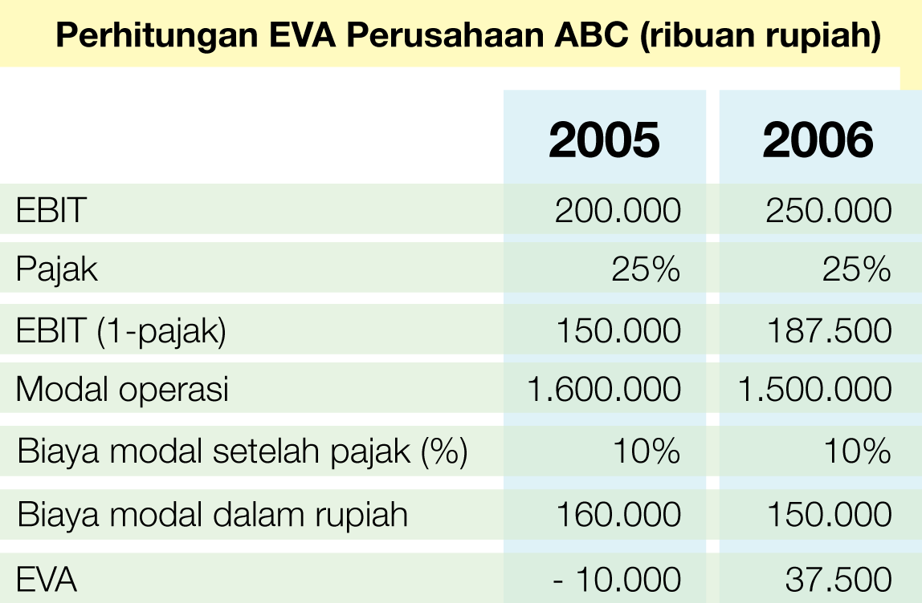
CONTOH PERHITUNGAN EVA
45/45

